Slide 1
웹서비스 계획서 <checkmovie>
DALC 3팀
기획: 주현정
디자인: 김하늘, 손다현
AI: 신우진, 이유진, 장효원
시각화: 박초은
BE: 주현정, 최주리
FE: 김도연, 이유진

Slide 2

서비스 유형 및 목적
1. 사용자가 직접 선택한 영화의 취향을 바탕으로 책을 추천해주는 서비스
2. 사용자에게 친근한 영화를 책과 연결하여 책의 장벽을 낮춰주는 서비스
3. 개인적인 사용 이외에도 학교 도서관 또는 서점에서 책 추천 서비스로 사용되는 웹 서비스
기획 배경 및 필요성
여러분은 책을 선호하시나요? 영화를 선호하시나요?
대부분 영화를 선호하는 분이 많고 책은 어려워하는 분이 많습니다.
책 읽는 것이 부담이 되는 사람들을 위해 특별하고 새로운 방식으로 책을 추천해드리고자 자신의 영화 취향으로 책을 추천해주는 웹 사이트 ‘checkmovie’를 기획했습니다.
1. 문화생활의 다양화 추진
-문화 생활의 폭을 넓힘으로써 침체된 도서 시장에 활기를 불어 넣어줄 수 있는 서비스
2. 사용자에게 필요한 단순하고 간편한 서비스
-누군가에게 물어보거나 직접 정보를 찾지 않아도 ‘checkmovie’에서 단순한 클릭만으로 취향에 맞는 책을 추천받을 수 있습니다.

Slide 3




프로젝트 목표
사용자의 접근이 쉬운 서비스
안정적인 서비스
공유가 쉬운 서비스
협업으로 이루어진 프로젝트
1. 스와이프 형식으로 제작
2. 모바일, PC 어디서나 접속 가능
많은 사람들이 사용해도 서버가 터지지 않는 안정적인 서비스
1. SNS를 통해 자신이 고른 책 공유 가능
2. 지인들과 책에 대해서 이야기할 수 있음
1. 다양한 툴을 이용하여 함께 만들어낸 프로젝트
2. 각 분야별 스터디를 진행하여 함께 노력

Slide 4
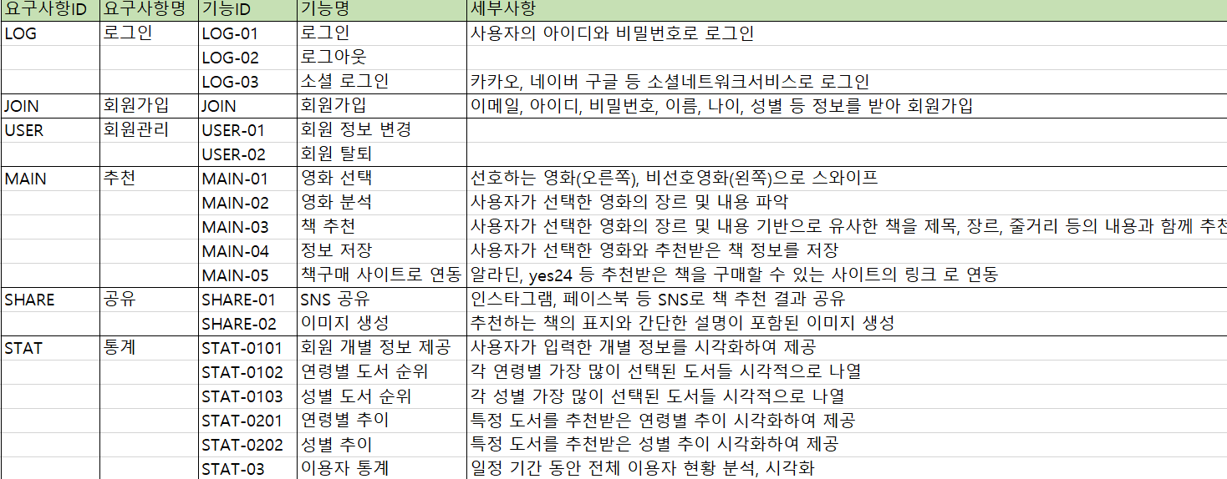
01. 요구사항 정의서
:

Slide 5
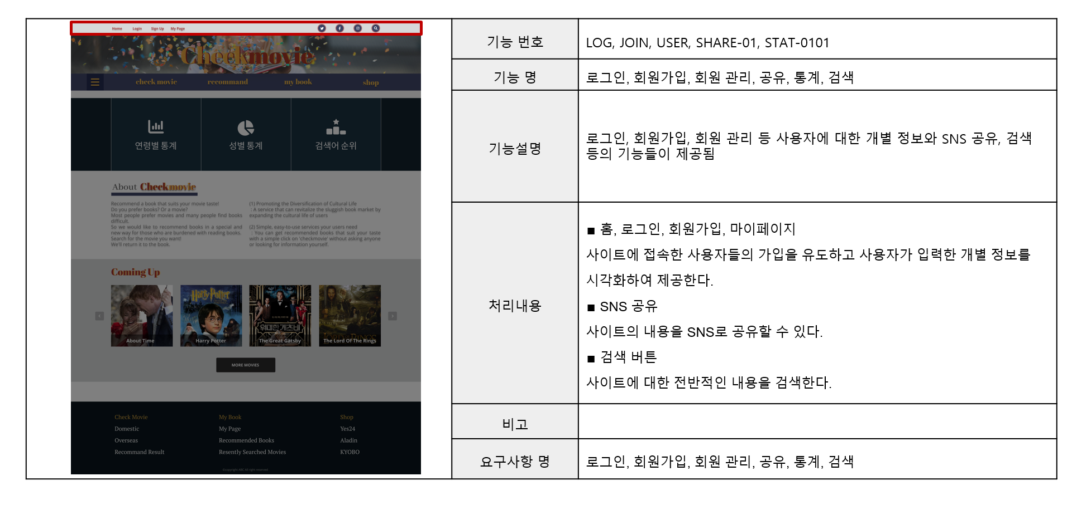
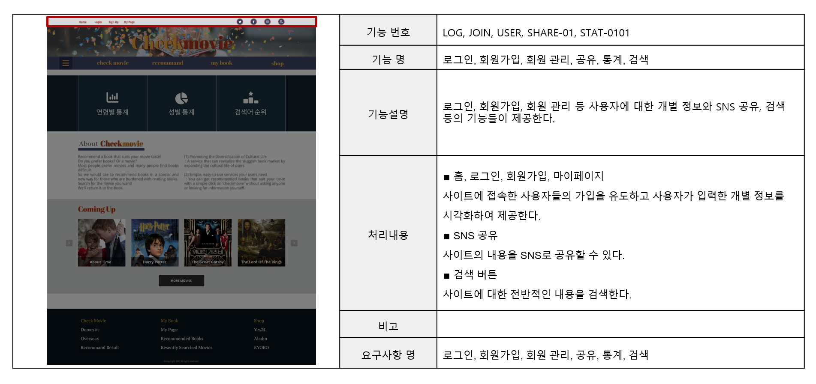
02. 화면 설계서

Slide 6
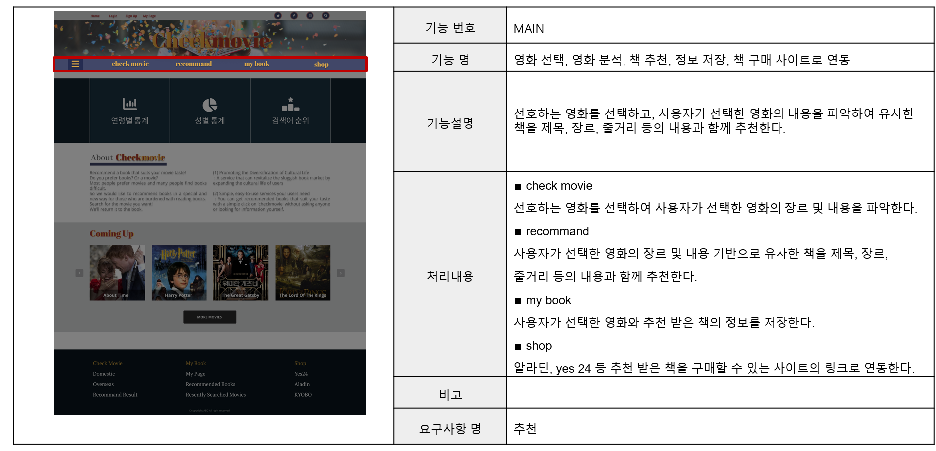
02. 화면 설계서

Slide 7
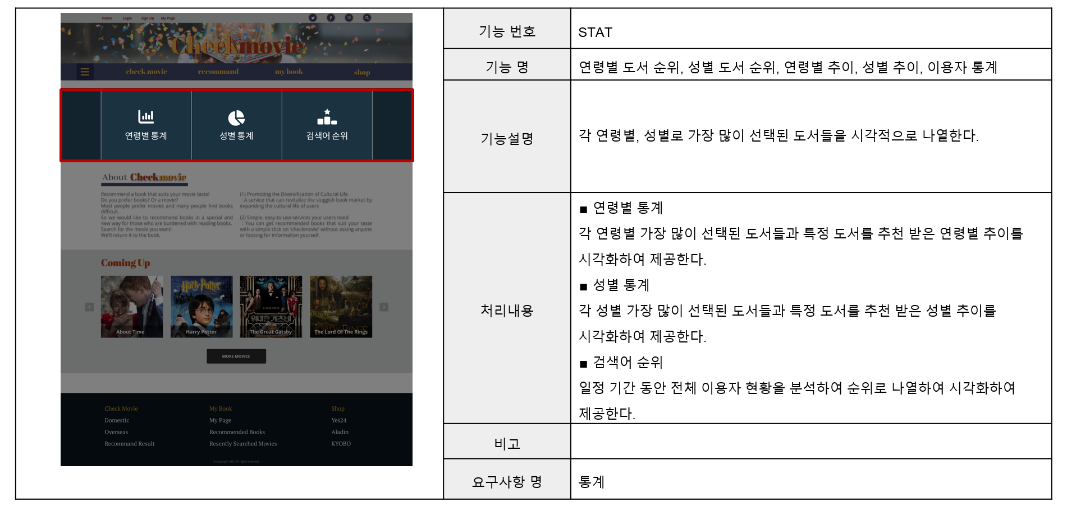
02. 화면 설계서

Slide 8
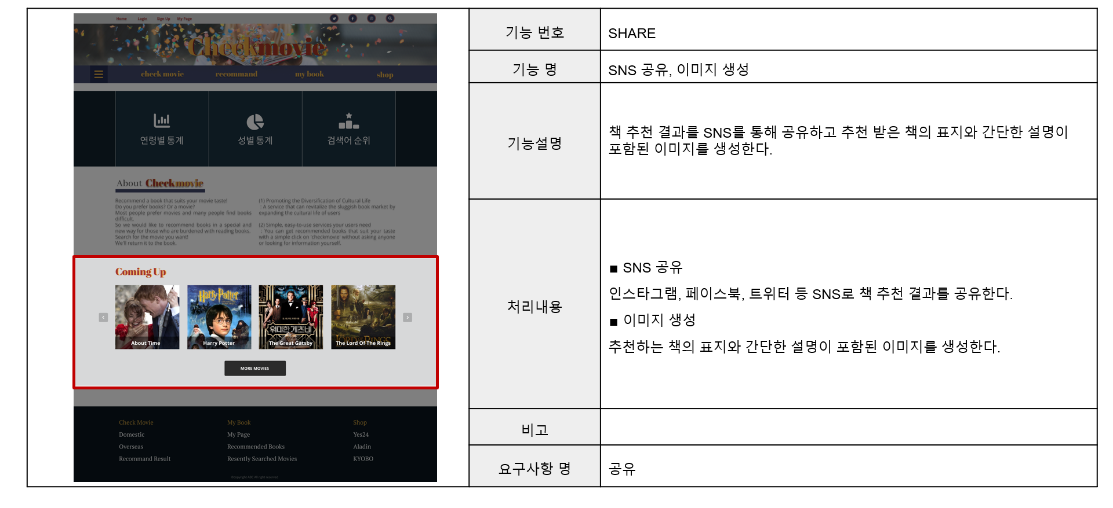

02. 화면 설계서

Slide 9
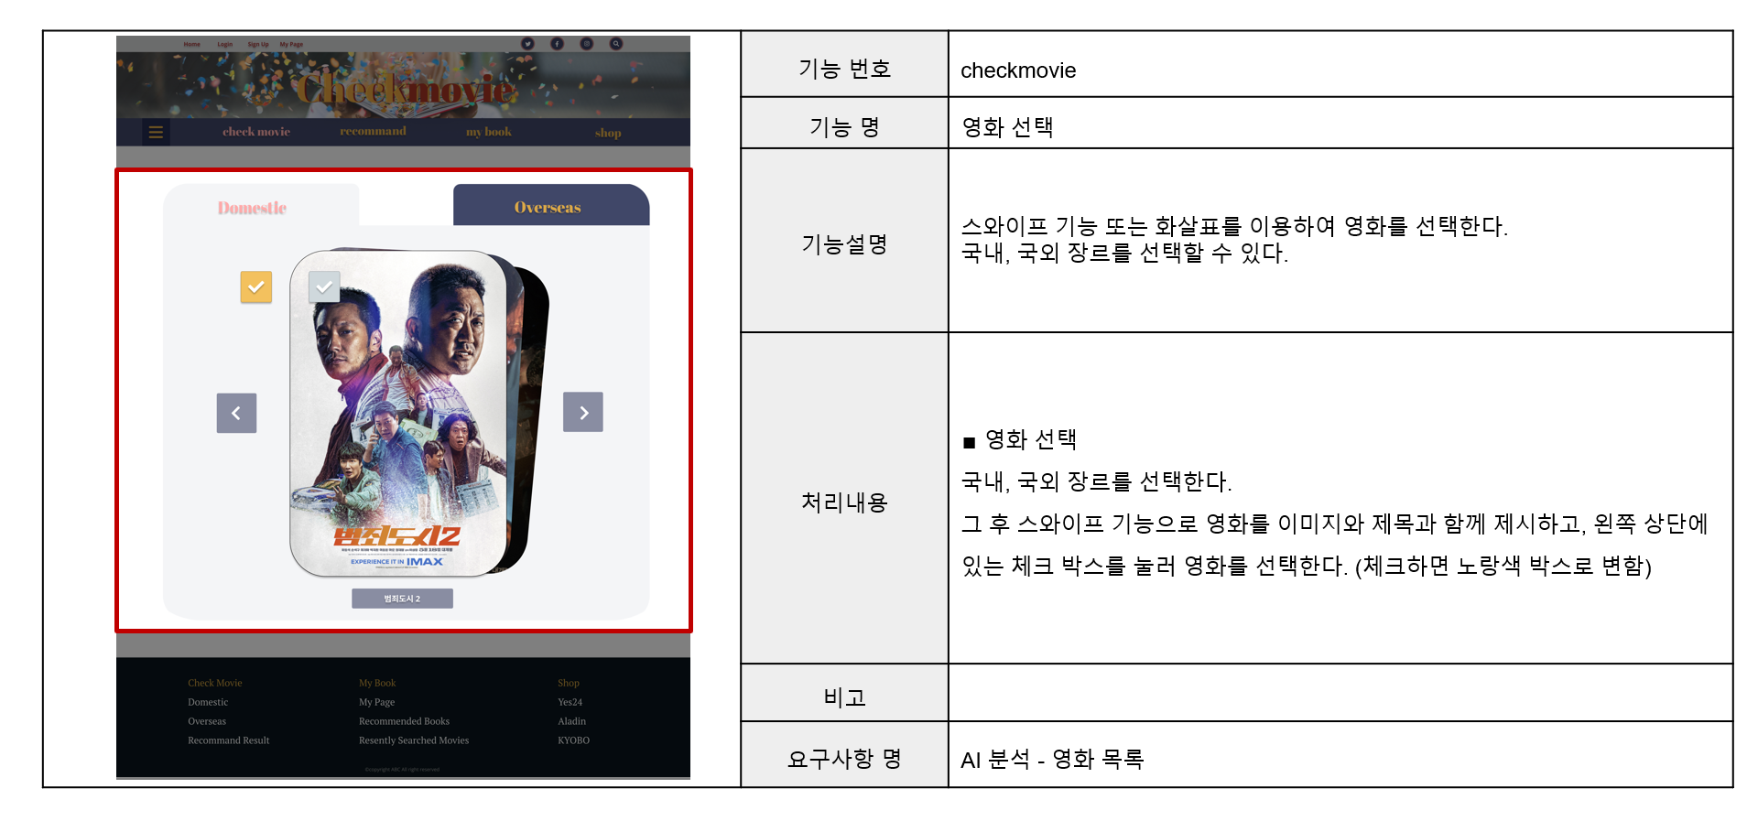
02. 화면 설계서

Slide 10
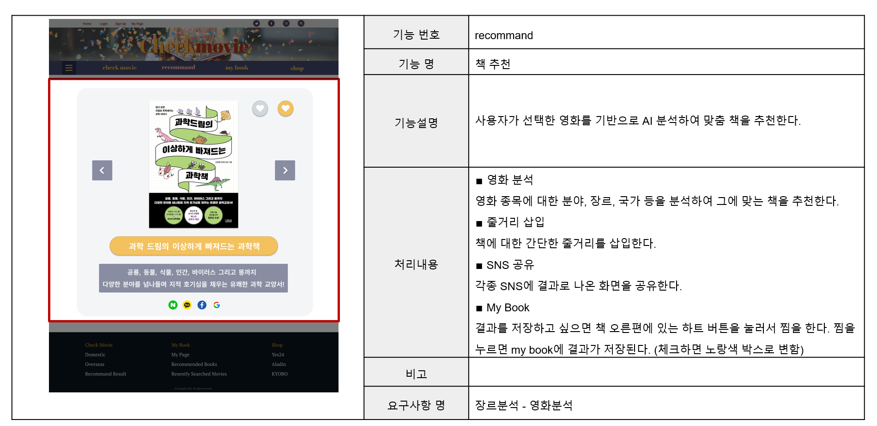
02. 화면 설계서

Slide 11
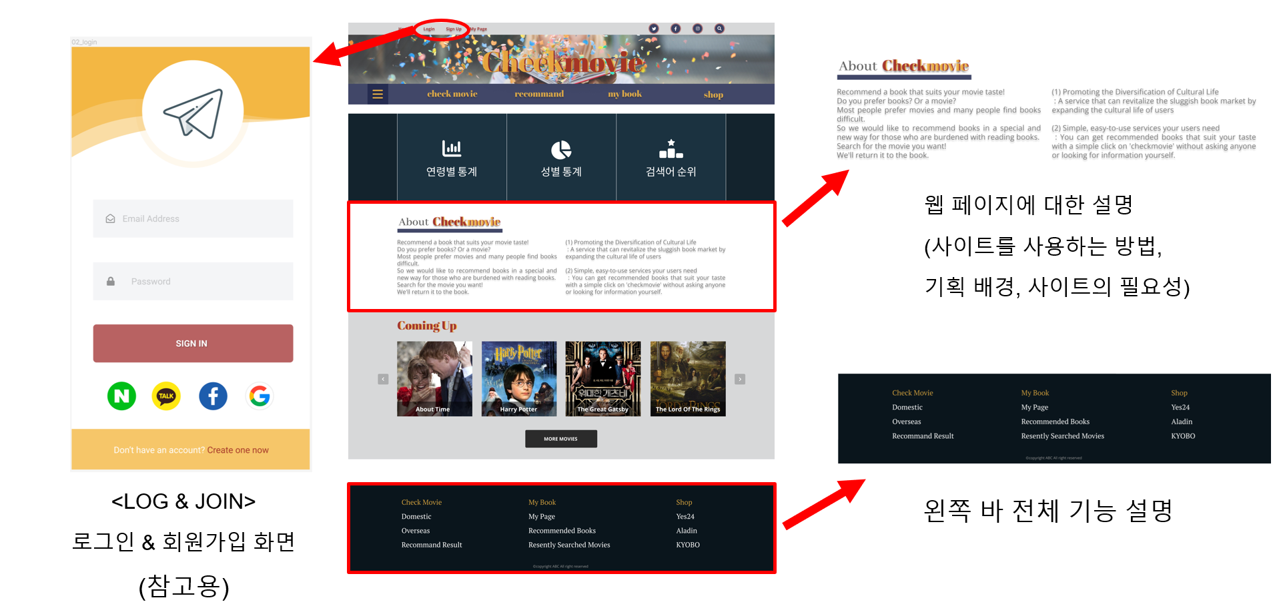
02. 화면 설계서

Slide 12
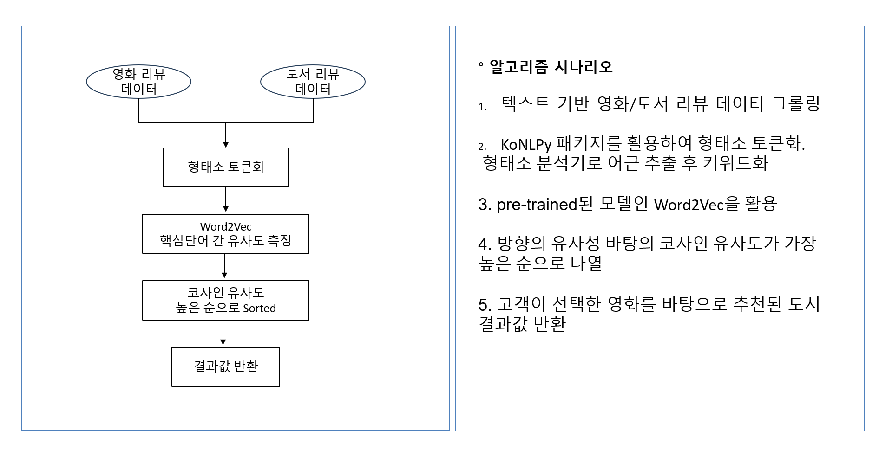
03. 알고리즘 명세서
:

Slide 13
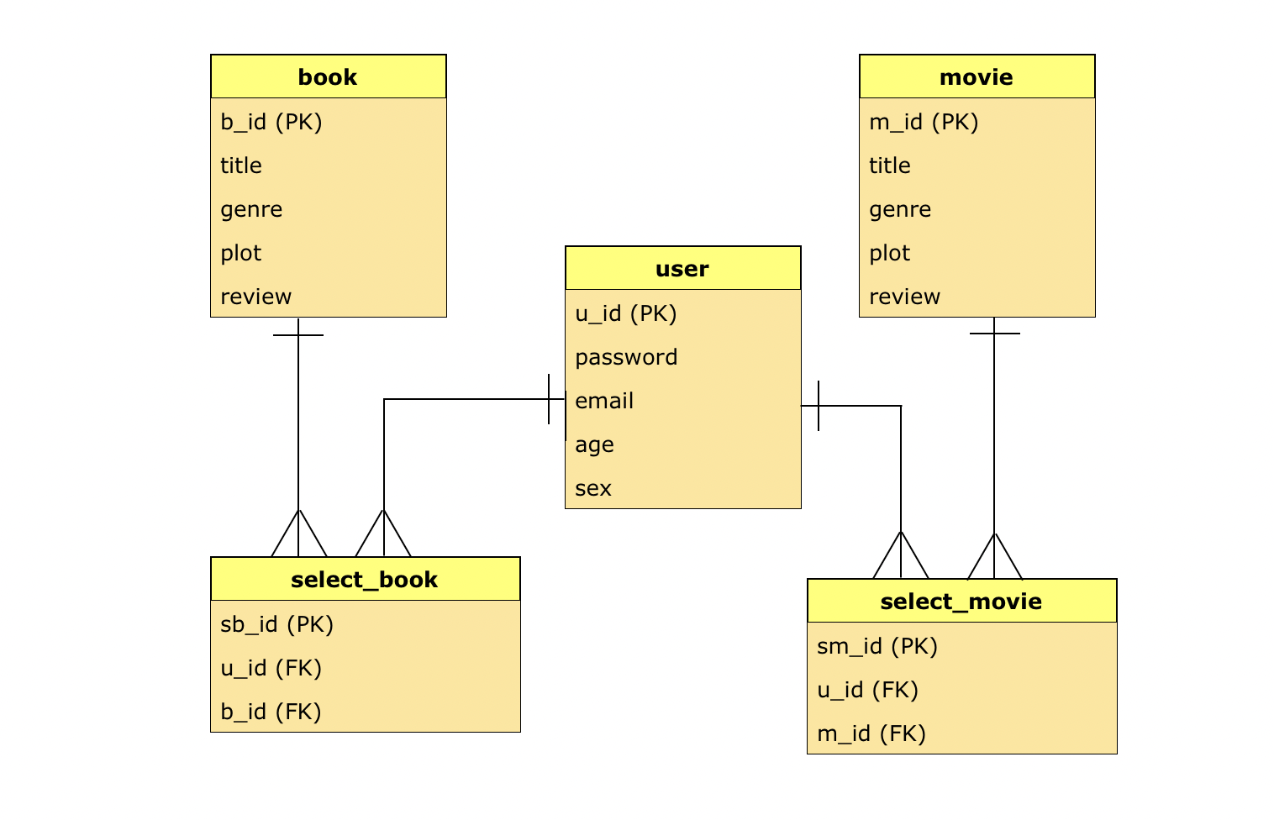
04. ERD
:

Slide 14
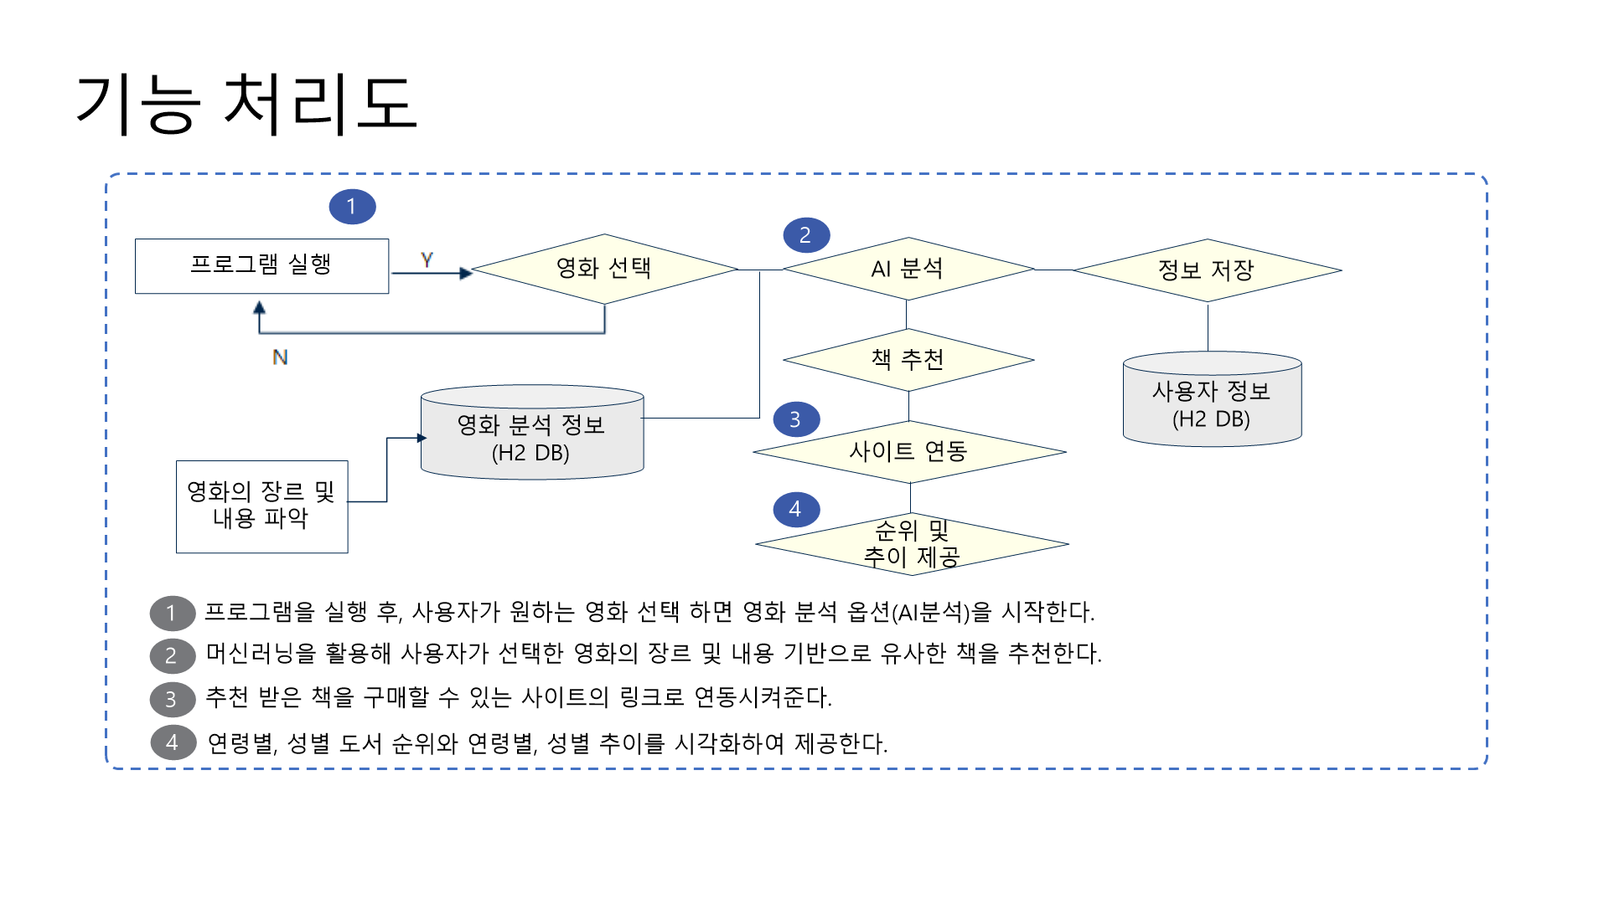
05. 기능 처리도
:

Slide 15
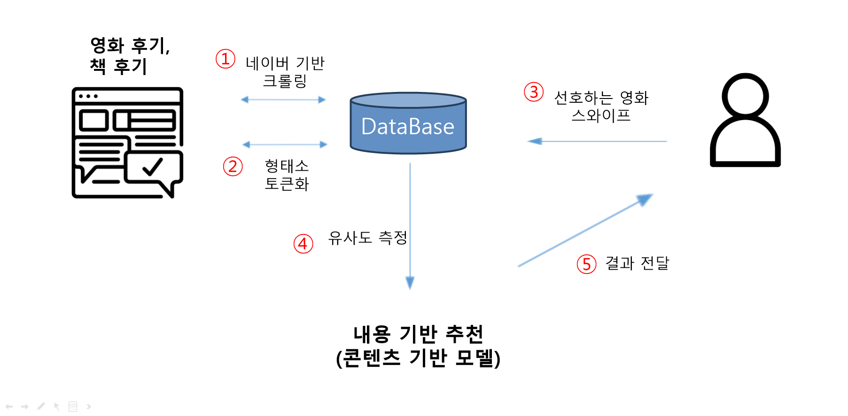
06. 서비스 흐름도
:

Slide 16
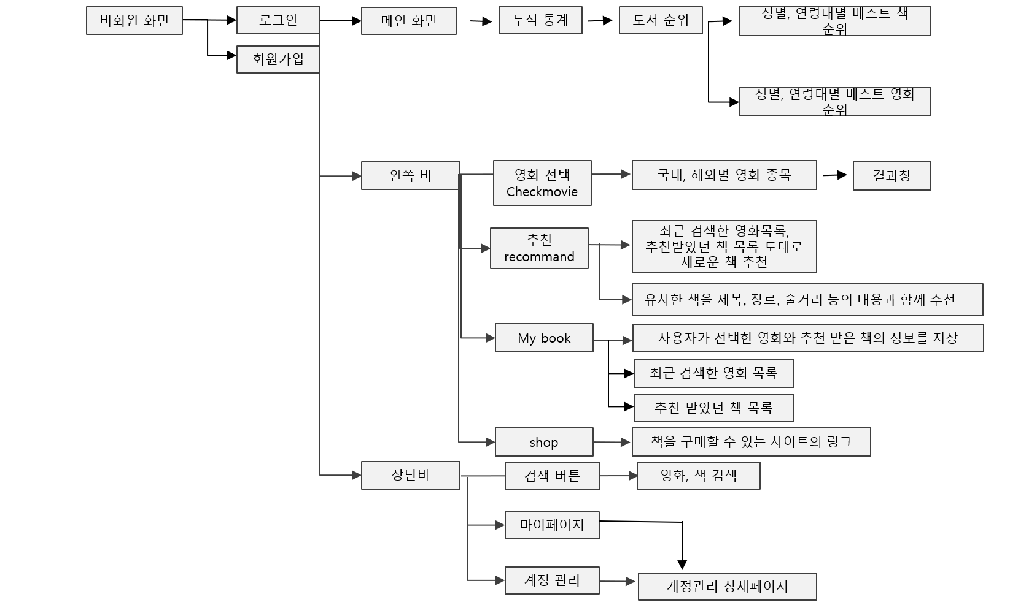
07. 메뉴 구성도
:

Slide 17
감사합니다!

